Slide 1

PTNA - Public Transport Network Analysis
Statische Auswertungen für OpenStreetMap
Was macht PTNA?
Qualitätssicherung für OSM-Daten bezogen auf Public Transport
Import, Analyse und Darstellung von GTFS-Daten
Vergleich von GTFS-Daten mit OSM-Daten
Antonius „Toni“ Erdmann, OSM: ToniE, mail: osm-ToniE@web.de
FOSSGIS 2025
18
2025-03-28
Notes:
18

Slide 2
PTNA - Public Transport Network Analysis
Statische Auswertungen für OpenStreetMap
PTNA - Highlights
Idee eines OSM-Stammtisches im Februar 2017
  Im OSM-Wiki manuell gepflegte Listen von Linien automatisch erstellen
  Fehleranalyse von Route-Master/Route-Relationen
  Vergleich der gefundenen Daten mit Linien, die real existieren (fehlende Linien, Artefakte, Abweichungen)
Analyse von OSMs ÖPxV-Daten für ein Gebiet
  Fokussiert auf das sogenannte PTv2-Schema [1]
  In der Regel bezogen auf einen Verkehrsverbund, definiert durch Kreis(e), County/Counties, Country, ...
  Filtern der Daten nach ‚network‘-Werten
  Links zu Editoren und zu on-demand Vergleich mit GTFS-Daten
  Analysen laufen zwischen 2 und 4 Uhr morgens lokaler Zeit des Suchgebietes
  On-demand Start einer Analyse via Browser
  Vergleich mit vorangegangener Analyse: Markierung der Unterschiede im „diff“-Resultat
Import und Analyse von GTFS-Daten
  Aggregierung und grobe, OSM-bezogene Fehleranalyse
  Darstellung von einzelnen Fahrten auf einer Karte
FOSSGIS 2025
18
2025-03-28
Notes:
18

Slide 3
PTNA - Public Transport Network Analysis
Statische Auswertungen für OpenStreetMap
IST - Analyse
- Lesen der Konfiguration
- Suchgebiet
- Analyseoptionen
- optional: berücksichtigte „network“-Werte
- Lesen der OSM-Daten als IST-Daten
- Overpass-API / Planet-Dump
- Analyse
- Fehleranalyse
- Erstellen des Reports
- Kopieren des Reports in den Web-Server-Bereich
- Ermittlung der Differenz zur vorangegangene Analyse
OSM DB
Konfiguration
PTNA
Report
WWW
FOSSGIS 2025
18
2025-03-28
Notes:
18

Slide 4
PTNA - Public Transport Network Analysis
Statische Auswertungen für OpenStreetMap
SOLL - IST - Analyse
- Lesen der Konfiguration
- Suchgebiet
- Analyseoptionen
- optional: berücksichtigte „network“-Werte
- Lesen von CSV-Daten aus OSM-Wiki als SOLL-Daten
- Lesen der OSM-Daten als IST-Daten
- Overpass-API / Planet-Dump
- Analyse
- Fehleranalyse, erweitert um Beziehungen zwischen Route-Master / Route
- Erstellen des Reports
- Kopieren des Reports in den Web-Server-Bereich
- Ermittlung der Differenz zur vorangegangene Analyse
OSM DB
Konfiguration
PTNA
CSV - Daten
Report
WWW
FOSSGIS 2025
18
2025-03-28
Notes:
18

Slide 5
PTNA - Public Transport Network Analysis
Statische Auswertungen für OpenStreetMap
SOLL - IST - Analyse inklusive GTFS
- Lesen der Konfiguration
- Suchgebiet
- Analyseoptionen
- optional: berücksichtigte „network“-Werte
- Lesen von CSV-Daten aus OSM-Wiki als SOLL-Daten
- optional: diese enthalten Angaben zu GTFS-feed und GTFS-route_id
- Lesen der OSM-Daten als IST-Daten
- Overpass-API / Planet-Dump
- Analyse
- Fehleranalyse, erweitert um Beziehungen zwischen Route-Master / Route
- Analyse der GTFS-Einträge aus CSV- und OSM-Daten
- Erstellen des Reports
- Kopieren des Reports in den Web-Server-Bereich
- Ermittlung der Differenz zur vorangegangene Analyse
OSM DB
Konfiguration
PTNA
CSV - Daten
Report
GTFS DB
WWW
FOSSGIS 2025
18
2025-03-28
Notes:
18

Slide 6
PTNA - Public Transport Network Analysis
Statische Auswertungen für OpenStreetMap
SOLL - IST - Analyse inklusive GTFS und update der CSV-Daten aus GTFS
- Lesen der Konfiguration
- Suchgebiet
- Analyseoptionen
- optional: berücksichtigte „network“-Werte
- Lesen der CSV-Daten aus OSM-Wiki als SOLL-Daten
- optional: diese enthalten Angaben zu GTFS-feed und GTFS-route_id
- optional: Injizieren des GTFS-Katalogs (erstellt beim Import der GTFS-Daten)
- Lesen der OSM-Daten als IST-Daten
- Overpass-API / Planet-Dump
- Analyse
- Fehleranalyse, erweitert um Beziehungen zwischen Route-Master / Route
- Analyse der GTFS-Einträge aus CSV- und OSM-Daten
- Erstellen des Reports
- Kopieren des Reports in den Web-Server-Bereich
- Ermittlung der Differenz zur vorangegangene Analyse
OSM DB
Konfiguration
PTNA
CSV - Daten
GTFS - Katalog
Report
GTFS DB
WWW
FOSSGIS 2025
18
2025-03-28
Notes:
<Foliennummer>

Slide 7
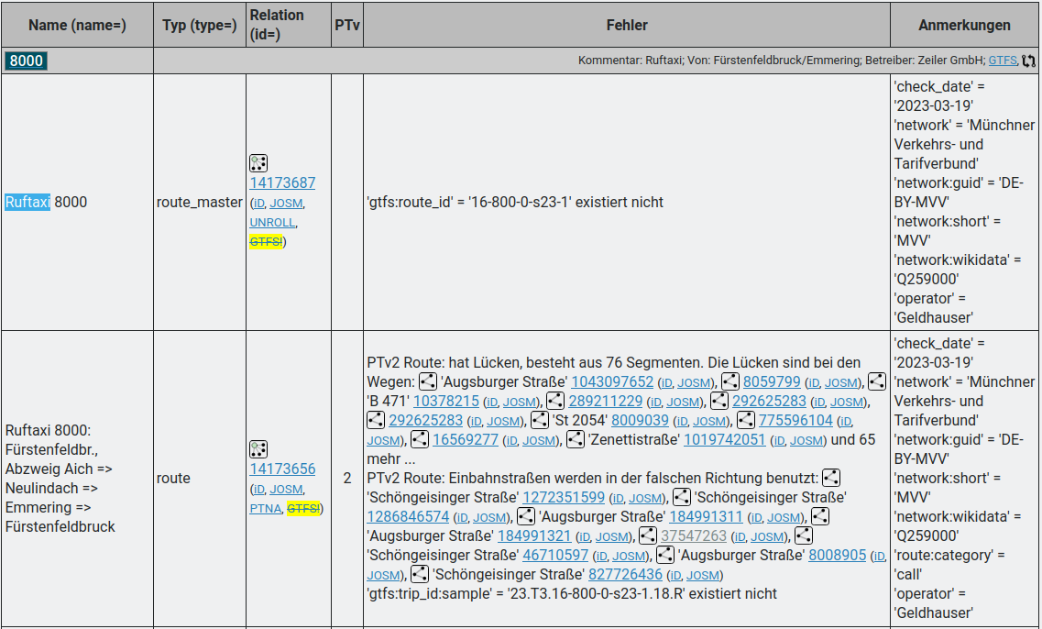
PTNA - Public Transport Network Analysis
Statische Auswertungen für OpenStreetMap
PTNA - Report
Erkennung von
Lücken in der Fahrstrecke (*)
Nutzung von gesperrten Straßen
Fahrten gegen die Einbahnstraße (*)
inkonsistenten Tags zwischen Route-Master und Route (*)
fehlenden Routen (Liniennummer)
Artefakten (Linien existieren nicht mehr)
...
(*) bei PTv2-Relationen
FOSSGIS 2025
<Foliennummer>
2025-03-28
Notes:
<Foliennummer>

Slide 8
PTNA - Public Transport Network Analysis
Statische Auswertungen für OpenStreetMap
GTFS - General Transit Feed Specification [2]
Inhalt
  Liste von CSV-Dateien, die zu einer SQL-Datenbank zusammengeführt werden können [3]
    PTNA nutzt für jeden feed jeweils eine sqlite3 Datenbank
  Wesentliche Merkmale aus Sicht von OSM (PTv2)
    routes.txt Liste von Routen OSM = Route-Master
    trips.txt Liste von Trips OSM = Tags einer Route-Relation
    stops.txt Liste von Haltestellen OSM = Platform
    stop_times.txt Liste der von Trips angefahrenen Stops OSM = Platform member einer Route-Relation
    shapes.txt Liste der von Trips angefahrenen Koordinaten OSM = Nodes der Way member einer Route-Relation
  Wesentlicher Unterschied zu OSM
    Viele Trips unterscheiden sich nur durch ihre Abfahrzeit, sind bezüglich der Fahrstrecke somit identisch
    Eine OSM-Route repräsentiert solche identischen Trips
FOSSGIS 2025
<Foliennummer>
2025-03-28
Notes:
<Foliennummer>

Slide 9
PTNA - Public Transport Network Analysis
Statische Auswertungen für OpenStreetMap
GTFS - General Transit Feed Specification [2]
Import
  Täglicher, automatisierter Check auf neue Daten, Dateien werden maximal einmal im Monat aktualisiert
  Ausgleich von Fehlern und Inkonsistenzen in den originalen GTFS-Daten
  Nicht alle GTFS-feeds folgen den „best practices“ [4]
Aggregierung der Daten
  Zusammenfassung von identischen Trips zu einem repräsentativen Trip
  In der Regel ist damit eine deutliche Reduzierung der Größe der Datenbank verbunden
Analyse der Daten
  Trip ist Teil-Route eines andere Trips
  Nahezu identische Trips, die sich z.B. nur durch die Bahnsteignummer unterscheiden
  Fahrzeit ist Null
On-demand Betrachtung auf Web-Seite
  Liste der Routen
  Liste der Trips einer Route
  Details zu einem Trip, inklusive Karte, Liste der Stops und Tagging-Vorschlag für OSM
FOSSGIS 2025
<Foliennummer>
2025-03-28
Notes:
<Foliennummer>

Slide 10
PTNA - Public Transport Network Analysis
Statische Auswertungen für OpenStreetMap
Vergleich von GTFS-Daten mit OSM-Daten
Details der GTFS-Daten eintragen
  Als SOLL-Daten in CSV im OSM-Wiki:
    „feed“ und „route_id“
  Als IST-Daten in OSM:
    Route-Master: „gtfs:feed“ und „gtfs:route_id“
    Route: „gtfs:feed“, „gtfs:route_id“ und „gtfs:trip_id:sample“
PTNA generiert Links zu GTFS im Report
  Zur on-demand Betrachtung auf Web-Seite
  Zum on-demand Vergleich GTFS vs OSM
  To-Do-Liste: Vergleich durch PTNA während der Analyse und Anzeige des Ergebnisses im Report
FOSSGIS 2025
<Foliennummer>
2025-03-28
Notes:
<Foliennummer>

Slide 11
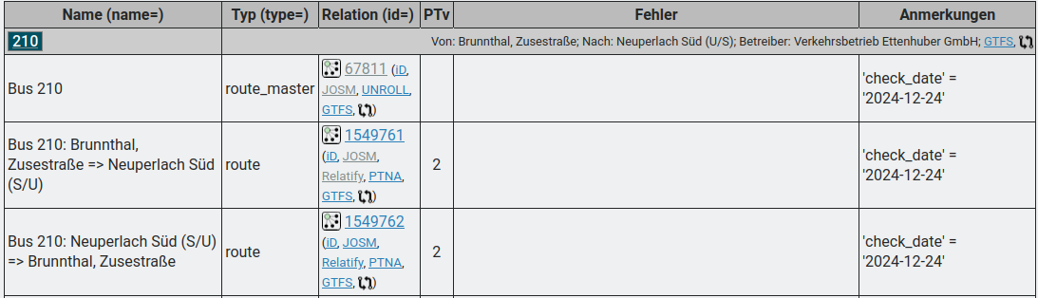
PTNA - Public Transport Network Analysis
Statische Auswertungen für OpenStreetMap
PTNA - Report - Links zu GTFS
1
Die Links erlauben eine on-demand Analyse bzw. einen on-demand Vergleich der Daten
Links: Analyse/Vergleich
basierend auf OSM-Daten
Rechts: Analyse/Vergleich
basierend auf CSV-Daten
3
4
2
5
6
1 : Analyse der GTFS-route (GTFS route_id aus CSV)
2 : Vergleich von GTFS-route und OSM-route-master (GTFS route_id aus CSV)
3 : Analyse der GTFS-route (GTFS route_id aus OSM)
4 : Vergleich von GTFS-route und OSM-route-master (GTFS route_id aus OSM)
5 : Analyse des GTFS-trips (GTFS trip_id aus OSM)
6 : Vergleich von GTFS-trip und OSM-route (GTFS trip_id aus OSM)
FOSSGIS 2025
<Foliennummer>
2025-03-28
Notes:
<Foliennummer>

Slide 12
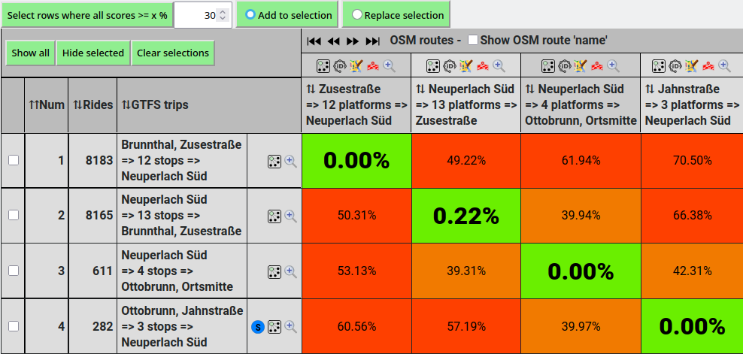
PTNA - Public Transport Network Analysis
Statische Auswertungen für OpenStreetMap
Vergleich von GTFS-Route mit OSM-Route-Master
Zeilen: GTFS-trips
Spalten: OSM-routes
„Small is beautiful“: kleine score-Werte sind gut
„Fetter“ score-Wert: „gtfs:trip_id:sample“ in OSM-Daten stimmt mit „trip_id“ in GTFS überein
Mouse-Over bei einem score-Wert zeigt die einzelnen score-Werte der Metriken
Klick auf score-Wert führt zum Vergleich des GTFS-trips mit der OSM-route
Sortieren der Routen im Route-Master ermöglicht eine „grüne Diagonale“
Zeilen können ausgeblendet werden, z.B. wenn Trip 4 = Sub-Route von Trip 1 nicht gemapped werden soll.
Klick auf Icon führt zu mehr Informationen oder lädt die Daten in einen Editor
FOSSGIS 2025
<Foliennummer>
2025-03-28
Notes:
<Foliennummer>

Slide 13
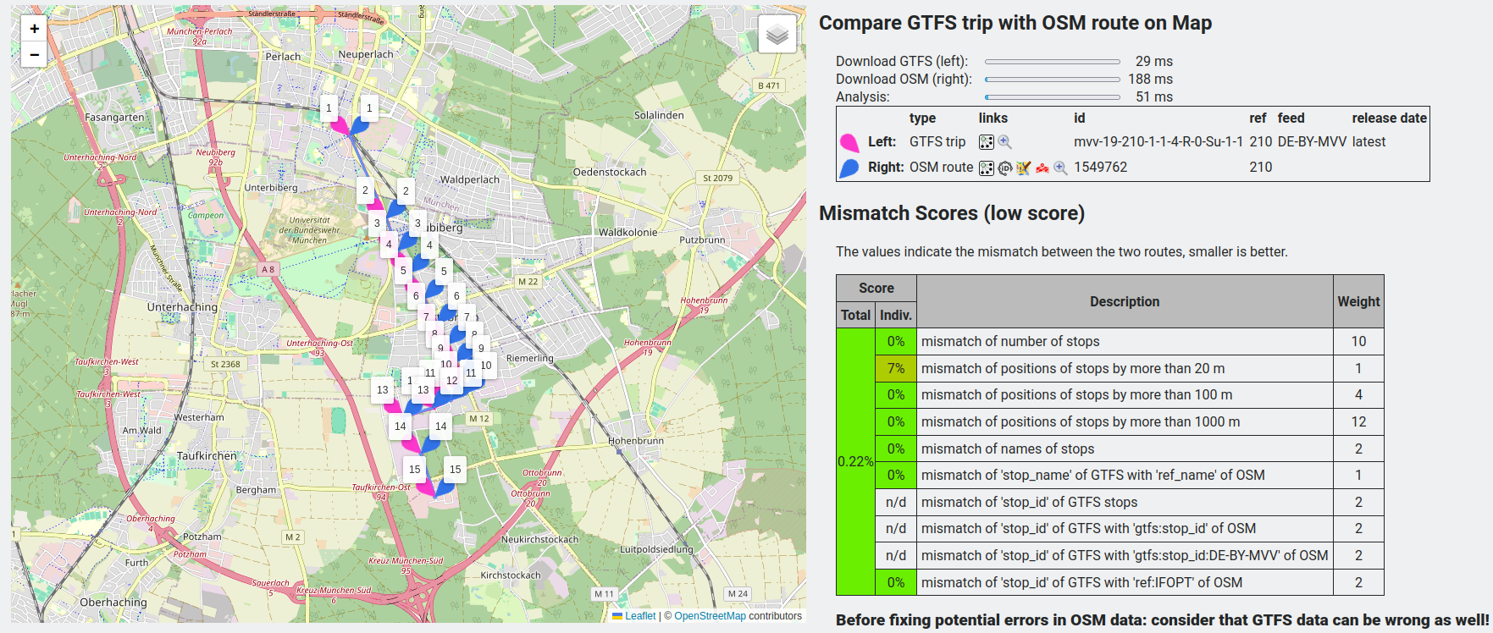
PTNA - Public Transport Network Analysis
Statische Auswertungen für OpenStreetMap
Vergleich von GTFS-Trip mit OSM-Route - Teil 1: Karte und Score-Tabelle
Links: GTFS-trip
Rechts: OSM-route
„Small is beautiful“: kleine score-Werte sind gut
Tabelle zeigt individuelle score-Werte der einzelnen Metriken
Einzelne score-Werte werden gewichtet zu einem Gesamt-score
Wichtung ist GTFS-feed-spezisfisch einstellbar
Metriken basieren auf stop/platform Vergleich
Shapes spielen keine Rolle, sind bei GTFS nicht immer vorhanden
Klick auf Icon führt zu mehr Informationen oder lädt die Daten in einen Editor
N.B.: 7% score? Die GTFS-Daten sind
falsch
Beispiel einer guten Übereinstimmung
FOSSGIS 2025
<Foliennummer>
2025-03-28
Notes:
<Foliennummer>

Slide 14
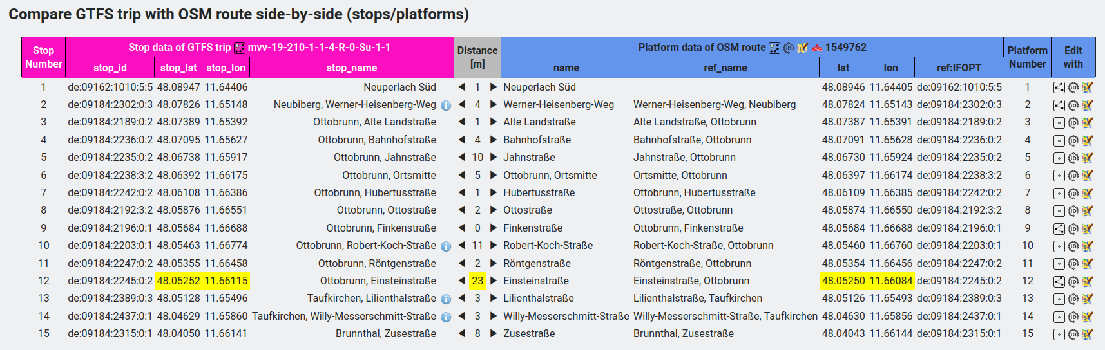
PTNA - Public Transport Network Analysis
Statische Auswertungen für OpenStreetMap
Vergleich von GTFS-Trip mit OSM-Route - Teil 2: Haltestellen
Links: GTFS-trip
Rechts: OSM-route
Liste der Haltestellen, so wie sie im GTFS-trip bzw. in der OSM-Route aufgeführt sind
Klick auf Icon führt zu mehr Informationen oder lädt die Daten in einen Editor
N.B.: Haltestelle 12? Die GTFS-Daten
sind falsch
Beispiel einer guten Übereinstimmung
FOSSGIS 2025
<Foliennummer>
2025-03-28
Notes:
<Foliennummer>

Slide 15
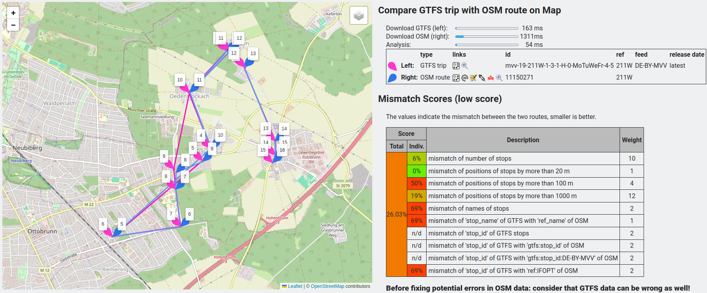
PTNA - Public Transport Network Analysis
Statische Auswertungen für OpenStreetMap
Vergleich von GTFS-Trip mit OSM-Route - Teil 1: Karte und Score-Tabelle
Links: GTFS-trip
Rechts: OSM-route
„Small is beautiful“: kleine score-Werte sind gut
Tabelle zeigt individuelle score-Werte der einzelnen Metriken
Einzelne score-Werte werden gewichtet zu einem Gesamt-score
Wichtung ist GTFS-feed-spezisfisch einstellbar
Metriken basieren auf stop/platform Vergleich
Shapes spielen keine Rolle, sind bei GTFS nicht immer vorhanden
Klick auf Icon führt zu mehr Informationen oder lädt die Daten in einen Editor
Beispiel einer sehr schlechten Übereinstimmung
Die Linie wurde Mitte März wegen einer Baustelle (Einbahnstraße) neu geordnet
Eine Haltestelle ist entfallen (mismatch of number of stops: GTFS 15 vs OSM 16)
Die Reihenfolge anderer Haltestellen hat sich verändert (mismatch positions + names)
FOSSGIS 2025
<Foliennummer>
2025-03-28
Notes:
<Foliennummer>

Slide 16
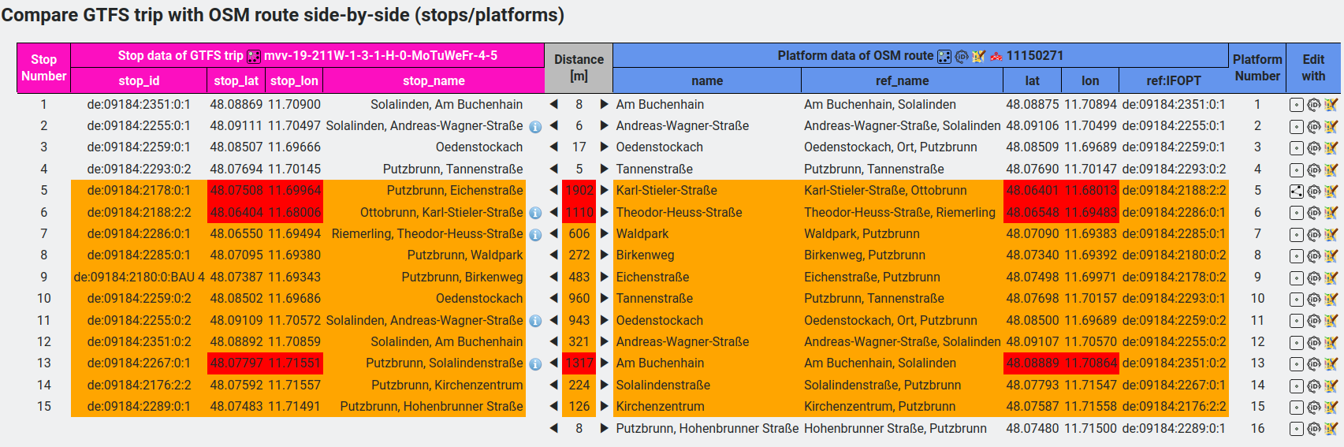
PTNA - Public Transport Network Analysis
Statische Auswertungen für OpenStreetMap
Vergleich von GTFS-Trip mit OSM-Route - Teil 2: Haltestellen
Links: GTFS-trip
Rechts: OSM-route
Liste der Haltestellen, so wie sie im GTFS-trip bzw. in der OSM-Route aufgeführt sind
Klick auf Icon führt zu mehr Informationen oder lädt die Daten in einen Editor
Beispiel einer sehr schlechten Übereinstimmung
Die Linie wurde Mitte März wegen einer Baustelle (Einbahnstraße) neu geordnet
Haltestelle 9 wurde um die Ecke als Ersatzhaltestelle angelegt (siehe: stop_id „...BAU 4“)
Die Reihenfolge anderer Haltestellen hat sich verändert (mismatch positions + names)
FOSSGIS 2025
<Foliennummer>
2025-03-28
Notes:
<Foliennummer>

Slide 17
PTNA - Public Transport Network Analysis
Statische Auswertungen für OpenStreetMap
Zusammengefasst:
PTNA erlaubt eine umfangreiche Qualitätssicherung für Public Transport Daten von OSM
PTNA stellt GTFS-Daten für die Verwendung mit OSM übersichtlich dar
PTNA erlaubt einen detaillierten Vergleich von Routen-Daten aus GTFS und OSM
FOSSGIS 2025
<Foliennummer>
2025-03-28
Notes:
<Foliennummer>

Slide 18
PTNA - Public Transport Network Analysis
Statische Auswertungen für OpenStreetMap
Referenzen
[1] „Proposal:Public Transport“, approved version, “PTv2”,
https://wiki.openstreetmap.org/w/index.php?title=Proposed_features/Public_Transport&oldid=625726
[2] „GTFS“, "General Transit Feed Specification", https://gtfs.org/
[3] „GTFS reference“, https://gtfs.org/documentation/schedule/reference/
[4] „GTFS best practices“, https://gtfs.org/documentation/schedule/schedule-best-practices/
[5] PTNA auf FOSSGIS-Server, https://ptna.openstreetmap.de
Antonius „Toni“ Erdmann, OSM: ToniE, mail: osm-ToniE@web.de
FOSSGIS 2025
<Foliennummer>
2025-03-28
Notes:
<Foliennummer>

